Slide 1

Машинное обучение с применением ко встроенным системам
Студент: Алешин С.В.
Руководители: Кринкин К.В., Bräunig S.
Работа выполнена в рамках сотрудничества СПбГЭТУ «ЛЭТИ» и ТУ Ильменау

Slide 2
Цель и задачи ВКР
Цель работы: Разработка «умного» слухового аппарата на базе микрокомпьютера и набора сенсоров.
Задачи:
Провести обзор предметной области
Провести сравнение и выбрать базу для этой системы
Разработать мобильную мультисенсорную систему сбора данных
Собрать «реальные» данные, провести анализ и выявить звуковые паттерны
Разработать алгоритмы машинного обучения применительно к задаче фильтрации звука в зависимости от окружающей обстановки
Создать рабочий прототип «умного» слухового устройства

Slide 3
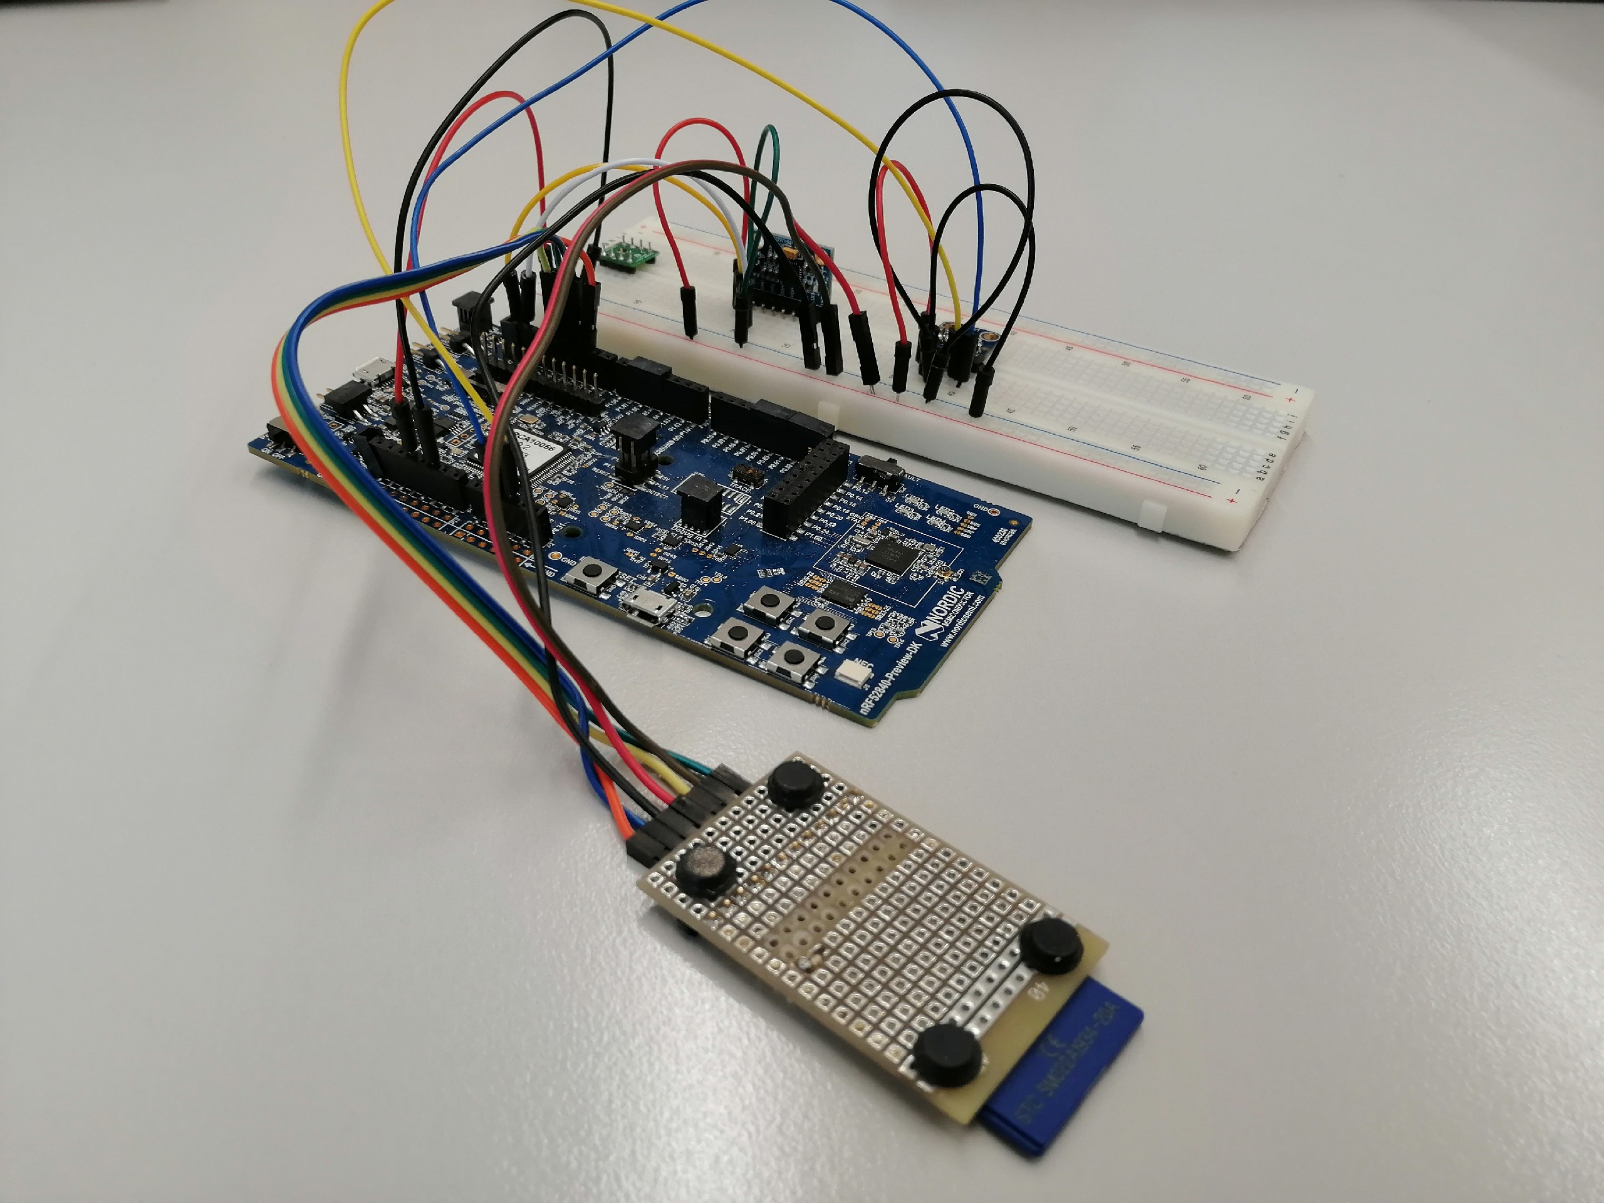
Текущий прототип мультисенсорной измерительной платформы
[6]

